Slide 1

Základní škola a mateřská škola Staré Město
Interaktivní škola pro žáka 21.století
Předmět: Dějepis
Ročník: 9.
Tématický celek: Koncentrační tábor Osvětim
Autor prezentace:Mgr.Barbora Mazurová

Slide 2
DRUHÁ SVĚTOVÁ VÁLKA
Průběh

Slide 3

„Cesta za svitem hvězd…“

KONCENTRAČNÍ TÁBOR OSVĚTIM
1.
http://www.youtube.com/watch?v=jMDQyBP5WDk

Slide 4
Auschwitz I
Osvětim (německy Auschwitz, polsky Oświęcim) na rozkaz Heinricha Himmlera ze 27.dubna 1940 zde byl v bývalých kasárnách polské armády založen koncentrační tábor (později spíše vyhlazovací). Velitelem tábora byl jmenován Rudolf Höss. Na vybudování tábora se podíleli vězni z koncentračního tábora v Dachau. Funkci dozorců vykonávali příslušníci oddílů SS a také němečtí kriminálníci z koncentračního tábora Sachsenhausen (i ti byli v očích nacistů pořád nadřazeni Polákům, Sovětům, Židům aj.). 19. června 1940 začalo vysidlování polského obyvatelstva z okolí tábora. Vznikl tak prostor vytyčený pro zájmy tábora o rozloze asi 40 čtverečních kilometrů. Prvními vězni byli také především Poláci, v březnu 1941 jich zde bylo skoro 11 000. Tábor Auschwitz I byl určen převážně mužským vězňům, v letech 1941-1942 pak sovětským válečným zajatcům, pro které byl v rámci tábora vytvořen speciální sektor. S těmito lidmi bylo nakládáno obzvláště krutě, během pár měsíců zůstala z 10 000 vál.zajatců naživu ani ne desetina. Tento „zbytek“ pak byl přemístěn do právě vznikajícího tábora u vesnice Březinka (něm. Birkenau), vzdálené asi 3 km od Osvětimi. Po tomto přesunu byl v Auschwitz I zřízen ženský tábor, který byl od toho mužského oddělen vysokou zdí. I ženy byly ale v srpnu 1942 přemístěny do tábora Birkenau, takže takto izolovaný tábor (tvořený bloky 1-10) byl opět přidružen ke zbytku areálu. Tábor se během let dále rozrůstal, tvořily ho 3 hlavní tábory, Auschwitz I, Auschwitz II-Birkenau, Auschwitz III-Monowitz a více než 40 podtáborů.
Čerpáno z http://www.osvetim-auschwitz.estranky.cz/

Slide 5
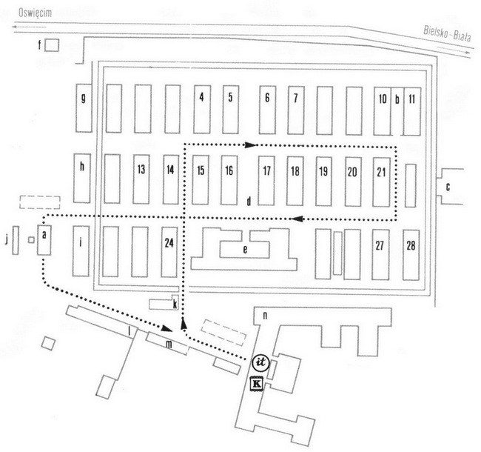
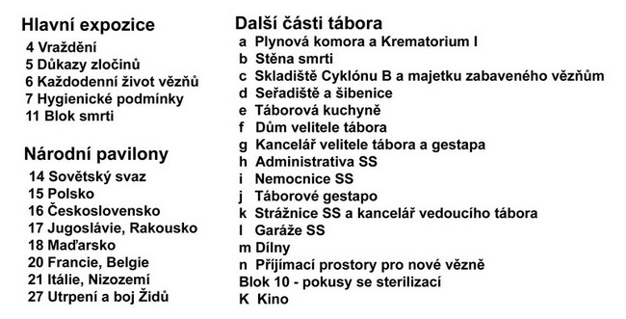
Plán bývalého koncentračního tábora – Osvětim I
2.

Slide 6
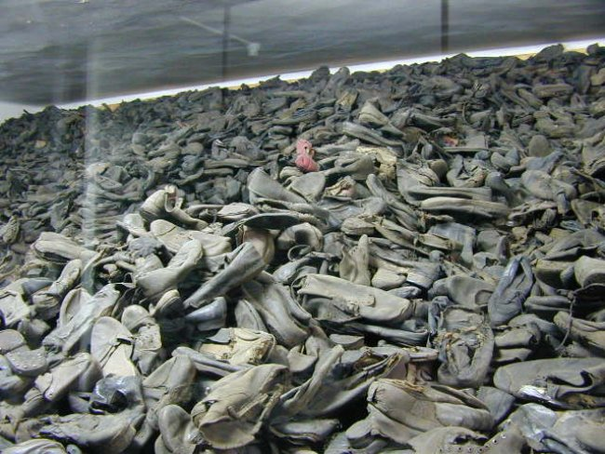
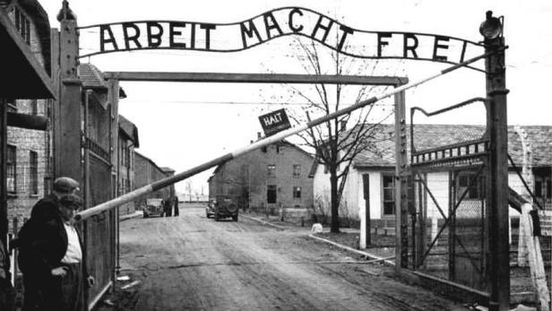
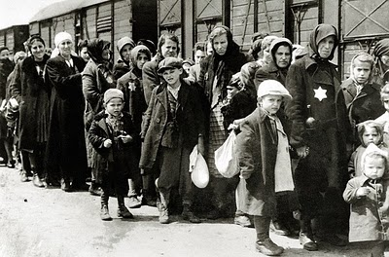
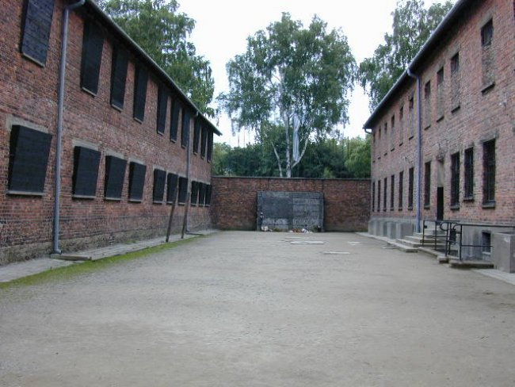
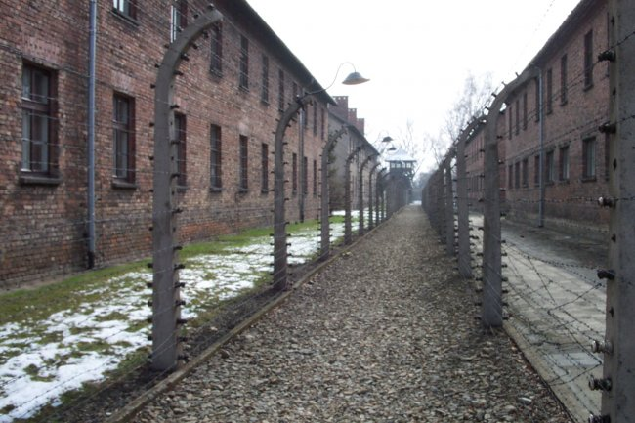

3.
Auschwitz
4.
5.
4.
14.
4.

Slide 7
Auschwitz II – Birkenau
Tábor v Birkenau byl zdaleka největším v komplexu Auschwitz, ale i největším vyhlazovacím táborem za 2. světové války vůbec. S jeho stavbou se začalo v říjnu 1941. Leží asi 3 km od Osvětimi, na místě, kde dříve bývala vesnice Březinka (něm. Birkenau). Němci obyvatele této vesnice vysídlili, domy zbourali a materiál použili na stavbu tábora. Právě v plynových komorách v Birkenau našla smrt většina lidí, jež byli zavražděni v Auschwitz ( kolem 90%). Zemřelo zde nejméně 1,1 milionu lidí (doložených), z velké většiny Židé. Obětí bylo ale bohužel patrně daleko více. Jak řekl velitel tábora Höss, všechny záznamy o lidech usmrcených v plynových komorách byly ihned po vykonání spáleny. Jenom Židů mělo být v Osvětimi zplynováno kolem 2,5 milionu. Toto číslo měl mít Höss od Adolfa Eichmanna, který měl skutečně, jako jeden z mála, přístup k potřebným podkladům. Největšího počtu Židů, usmrcených během jednoho dne, pak bylo podle Hösse dosaženo v létě 44. Stalo se tak během transportů z Maďarska, kdy dorazilo 5 plných vlaků, místo plánovaných tří. Toho dne našlo v plynových komorách tábora smrt okolo 9000 Židů.
Čerpáno z http://www.osvetim-auschwitz.estranky.cz/clanky/AuschwitzII.html

Slide 8
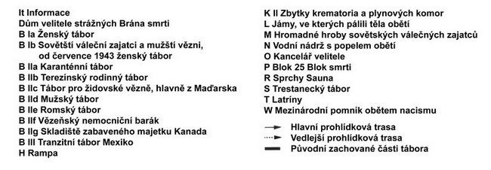
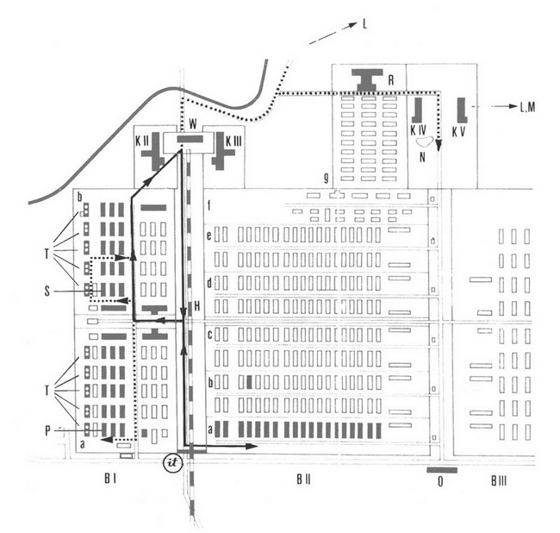
Plán bývalého koncentračního tábora Osvětim II – Birkenau (Brzezinka)
6.

Slide 9
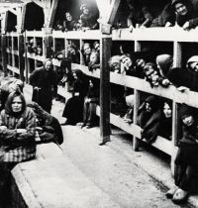
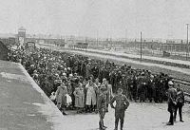
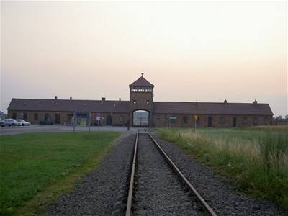
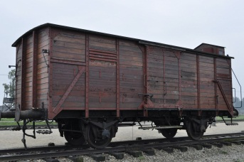
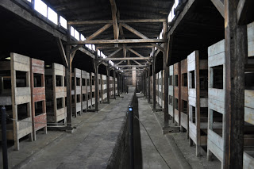
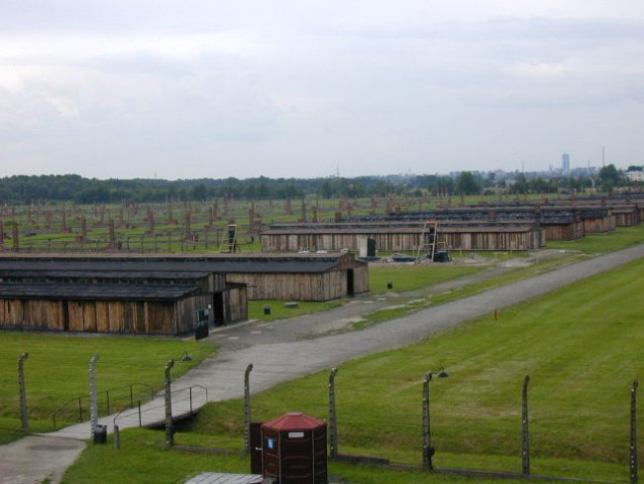
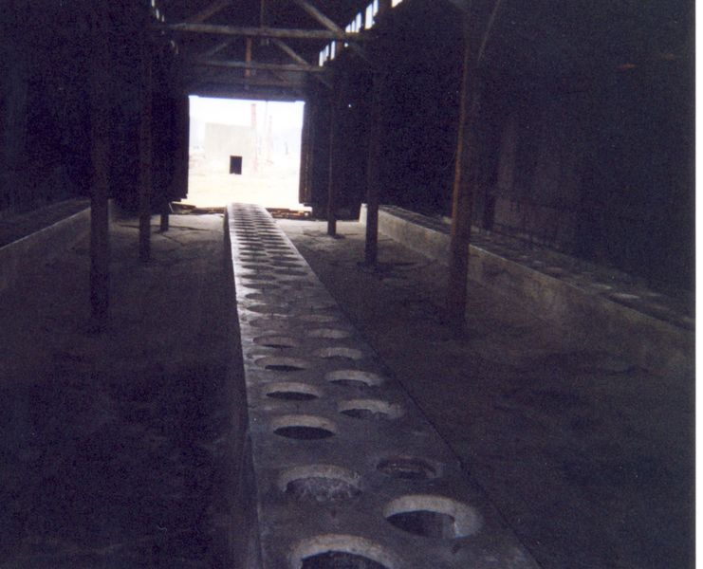

8.
9.
Birkenau
7.
13.
10.
12.
11.
16.

Slide 10
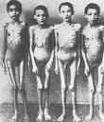

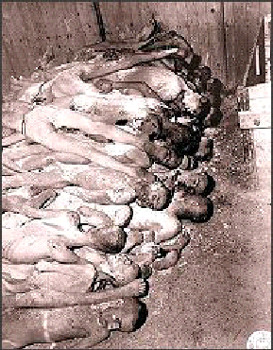
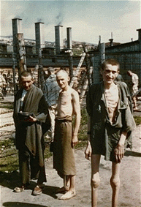
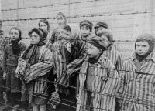
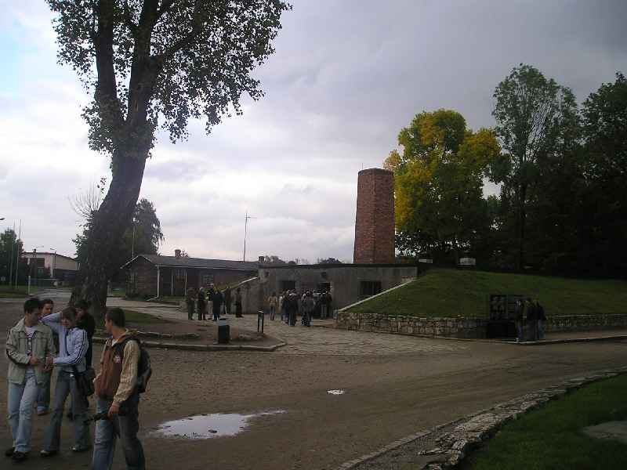
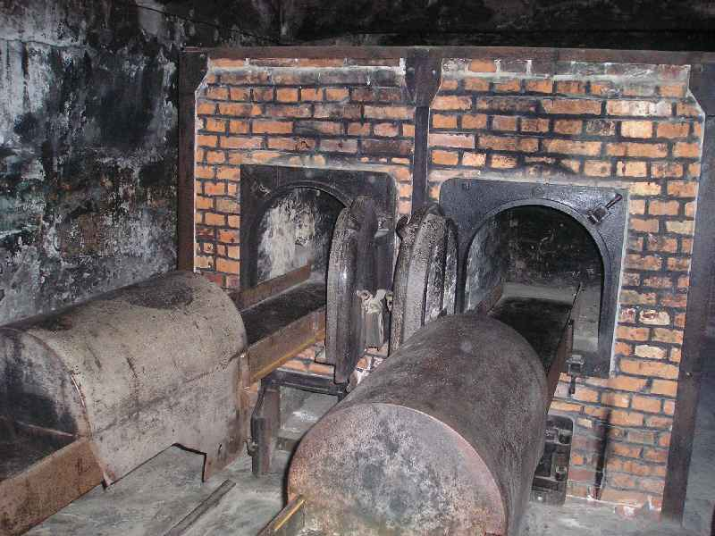
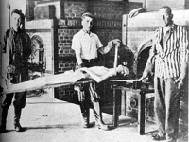
PAMATUJ - Během jediné noci z 8.3.1944
v plynových komorách zavražděno
3800 českých židů…
23.
22.
17.
19.
18.
20.
15.
21.

Slide 11
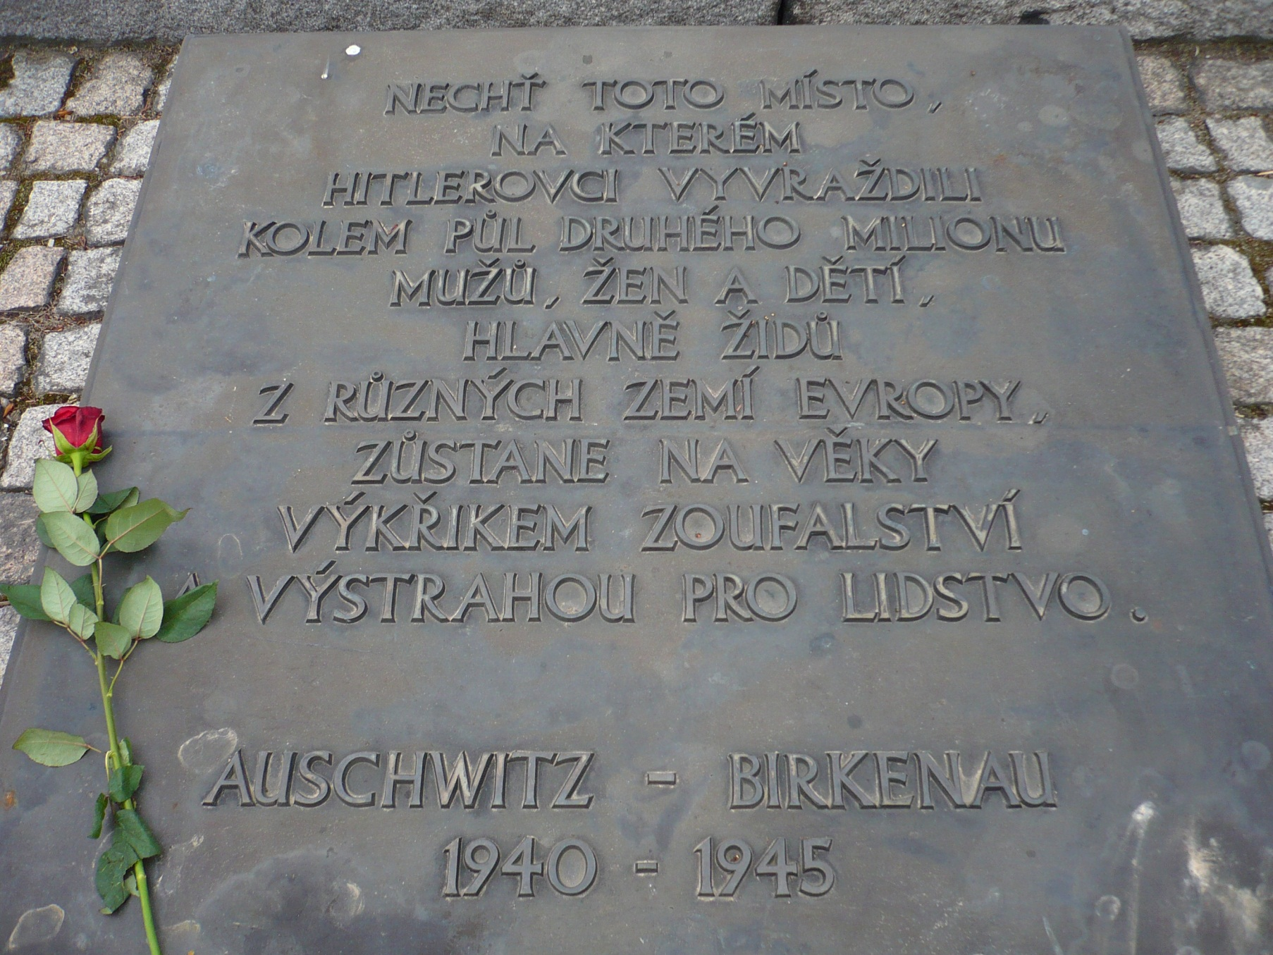
27.1.1945 Osvětim osvobozena – Den památky holocaustu
24.
http://www.youtube.com/watch?v=XPB9_jz9znQ

Slide 12
Přehled zdrojů a odkazů
Tato prezentace slouží jako osnova k výkladu vyučujícího a podklad pro zápis žáků.
Není-li uvedeno jinak, je materiál dílem autorky podle učebních osnov odpovídajících ŠVP vyučovaných podle učebnic:
Učebnice : Jiří Pokorný „Nová doba“, 1.díl, Práce
Pavla Vošahlíková „Nová doba“, 2.díl, Práce
Jiří Jožák „Nová doba“, 3.- 4.díl, Práce
internet – Youtube - viz odkazy v prezentaci
http://www.youtube.com/watch?v=jMDQyBP5WDk
http://www.osvetim-auschwitz.estranky.cz/
http://www.osvetim-auschwitz.estranky.cz/clanky/AuschwitzII.html
http://www.youtube.com/watch?v=XPB9_jz9znQ
Obrázek:
http://memoriadelholocausto.blogspot.cz/
http://www1.yadvashem.org/yv/en/education/languages/czech/lesson_plans/auschwitz_album_handout4.asp
http://www.ceskatelevize.cz/ct24/svet/78919-izraelsky-pamatnik-vystavi-originalni-stavebni-plany-osvetimi
http://www.polenresor.net/Auschwitz,440.html
http://markgsmusings.blogspot.cz/2010/01/never-forget-memories-of-visiting.html
http://www1.yadvashem.org/yv/en/education/languages/czech/lesson_plans/auschwitz_album_handout5.asp/
http://neviditelnypes.lidovky.cz/cloveciny-pro-zviretniky-z-cest-dod-/p_zviretnik.asp?c=A060808_223952_p_zviretnik_dru
http://ballylocci.giovani.it/mese/2008-01
http://www.komenskeho66.cz/materialy/dejepis/93.html

Slide 13
10. http://londoncosmopolitan.blogspot.cz/2011/10/auschwitz-birkenau-extermination-camps.html
11. http://upload.wikimedia.org/wikipedia/commons/a/ab/Toaletter_p%C3%A5_auschwitz_2.jpg
12. http://www.polenresor.net/Auschwitz,28.html
13. http://londoncosmopolitan.blogspot.cz/2011/10/auschwitz-birkenau-extermination-camps.html
14. http://www.gify.nou.cz/kv_ruze1.htm#
15. http://www.gify.nou.cz/kv_ruze2.htm
16. http://www.gify.nou.cz/r_svice.htm#
17. http://sudit.blog.cz/0703/nacismus
18. http://www.gnb.cz/old/projekt_genocida.html
19. http://holocaustfoto.ic.cz/Mauthausen/slides/mauthausensurvivants.html
20. http://www.gnb.cz/old/projekt_genocida.html
21. http://maxime88.pagesperso-orange.fr/four.htm
22. http://holocaust.cz/cz2/history/camps/auschwitz
23. http://szsberoun.bloger.cz/Dejepis-2-A/Referat-Josef-Mengele-Hana-Razova?km=b
24. VLASTNÍ FOTO AUTORKY

